Slide 1
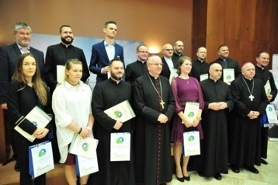

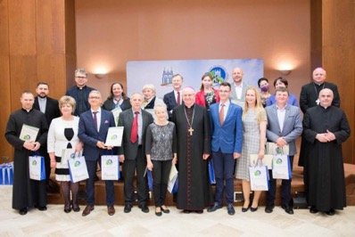
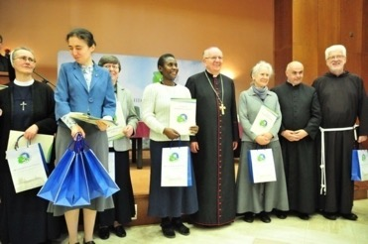
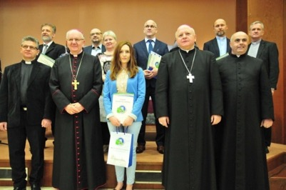
III Synod Archidiecezji Lubelskiej

Slide 2
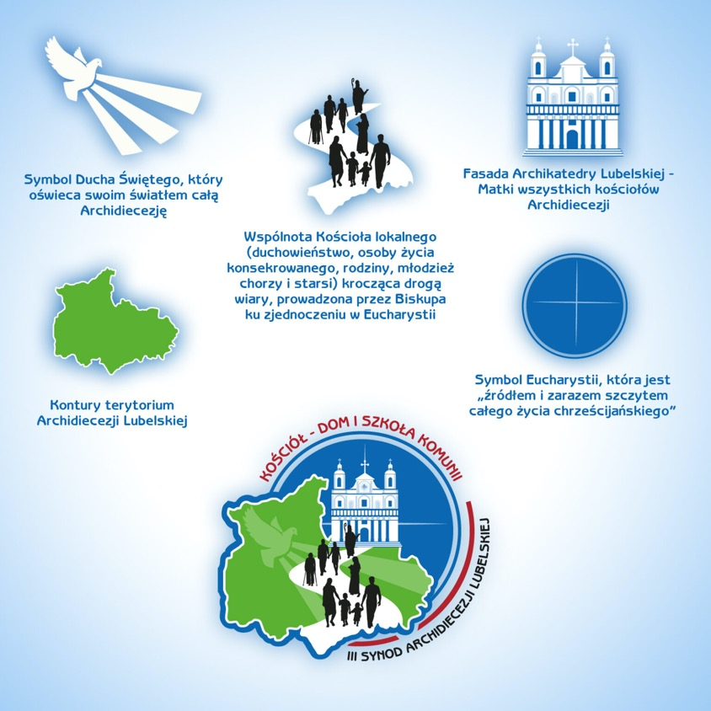
Logo Synodu
Na tle mapy Archidiecezji Lubelskiej widoczna jest wspólnota wiernych, zmierzających do świątyni – domu Bożego. Duch Święty, ukazany pod postacią gołębicy, jest przewodnikiem i nauczycielem na drodze wiary. Kolory logotypu odwołują się zarówno do osoby Ducha Świętego, jak i do barw miasta Lublina.
Notes:
Logotyp synodu autorstwa ks. Pawła Szczyglińskiego.

Slide 3
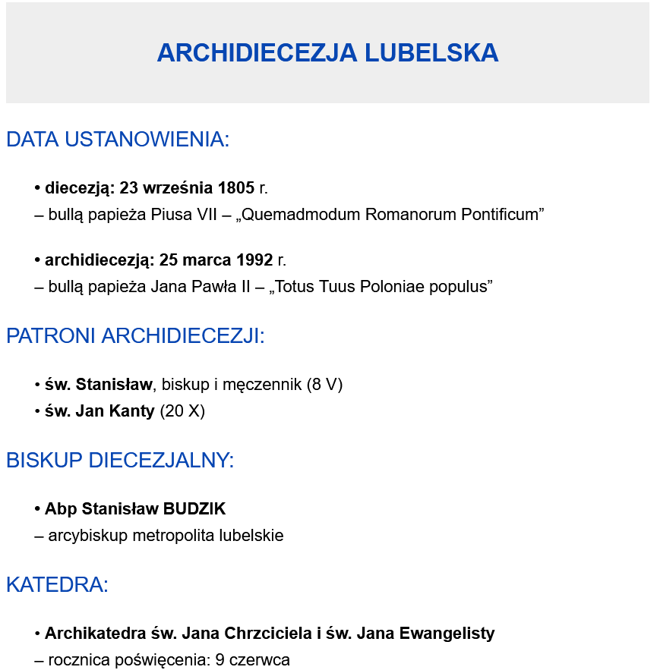
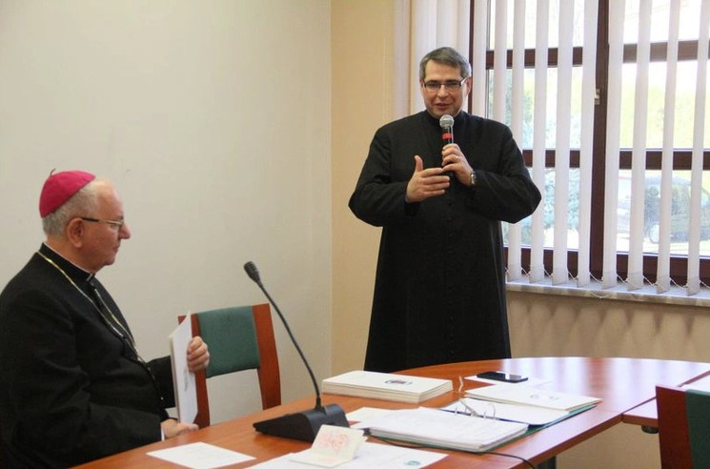

Slide 4
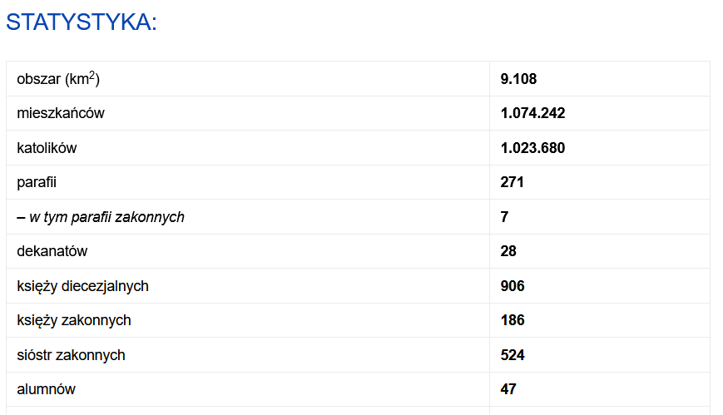
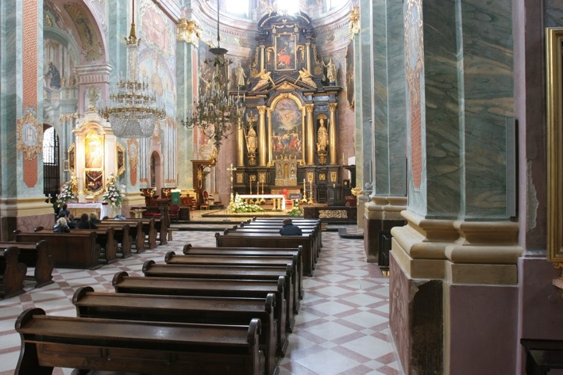
Archikatedra w Lublinie

Slide 5
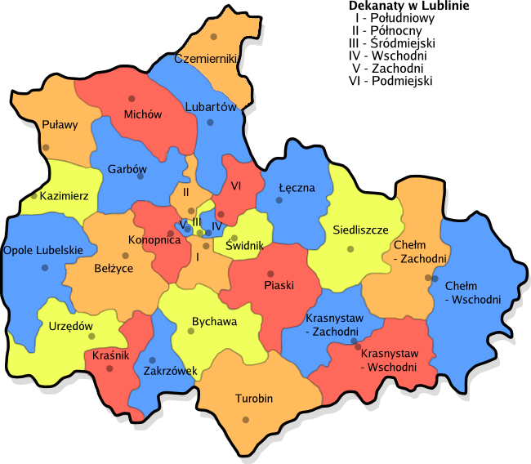
Mapa Archidiecezji Lubelskiej
Notes:
Mapa Archidiecezji Lubelskiej

Slide 6
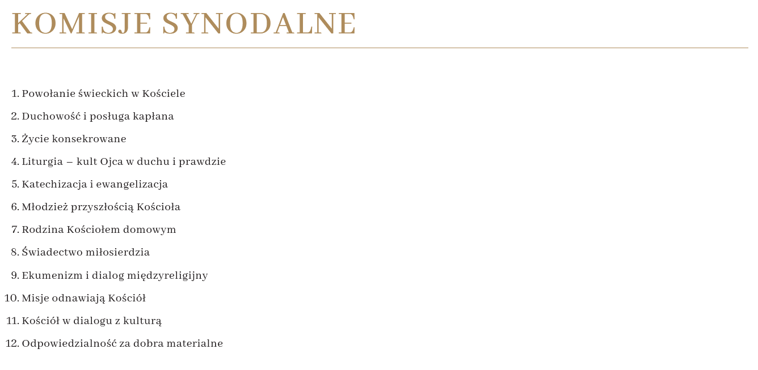
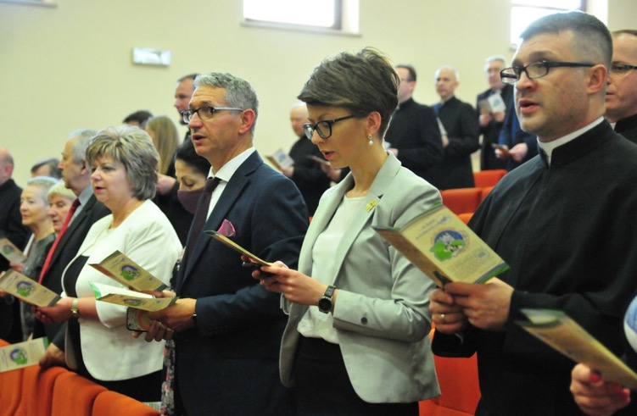

Slide 7
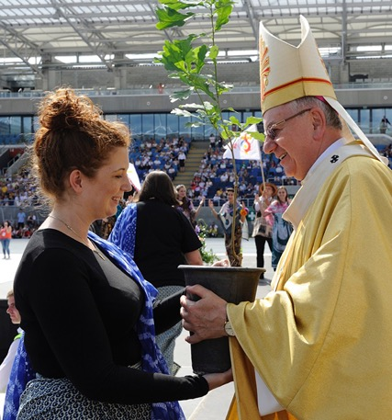
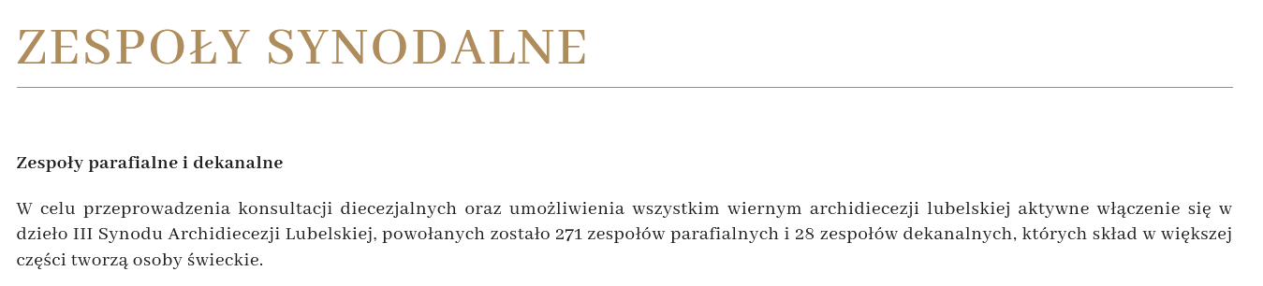
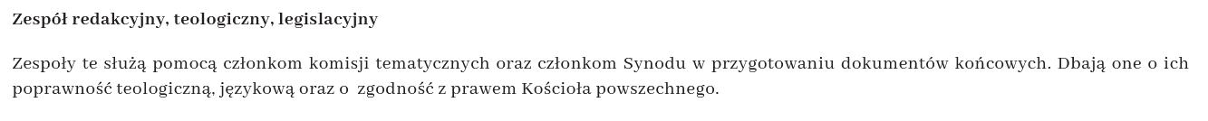

Slide 8
Jak pracuje synod?
Nie zapominajmy, że Kościołem są nie tylko biskupi czy księża, ale Kościołem jesteśmy wszyscy. (…) W każdej z 271 parafii archidiecezji lubelskiej powstał już zespół synodalny. (…) Każdy zespół spotykać się będzie i toczyć dyskusje wokół 12 tematów zaproponowanych przez komisje synodalne. Tematy koncentrują się wokół duszpasterstwa rodzin i młodzieży, powołania świeckich, powołania i duchowości kapłanów, życia konsekrowanego, misji, ewangelizacji, liturgii, świadectwa miłosierdzia, ekumenizmu i dialogu z innymi religiami, a także dialogu z kulturą. Jest też specjalna komisja, która zajmie się materialnym (finansowym) wymiarem działania Kościoła i to też będzie jednym z tematów dyskusji.
Synodalne komisje tematyczne przygotowują konspekty dla zespołów parafialnych, proponując przeanalizowanie jednego z powyższych tematów. Zespół parafialny rozważa dany temat w odniesieniu do życia własnej parafii i dyskutuje nad nim. Swoją opinię oraz postulaty reform przekazuje do dekanatu, gdzie ma się dokonać synteza. W końcu materiał ten trafia do właściwej, tematycznej komisji synodalnej. Na podstawie tych oddolnych głosów każda z komisji przygotuje roboczy tekst pod obrady plenarne, diagnozujący sytuację w danej sferze oraz przygotowujący projekty czy rozwiązania na przyszłość.

Slide 9
Jak pracuje synod?
(…) Najgorsza byłaby sytuacja, gdyby zespół synodalny pracował, ale ogół parafian był bierny i nie wykazywał zaangażowania. Chodzi o to, aby wszystkich, którzy z Kościołem się identyfikują zaangażować, nie zapominając o tych, którzy się dystansują, a też mieliby coś do powiedzenia.
Dodatkowym miejscem dyskusji jest internetowa strona synodu, gdzie wypowiedzieć się będzie mógł dosłownie każdy, nawet z pominięciem ścieżki parafialnej. Mogę obiecać, że każda taka opinia zostanie wzięta pod uwagę przez konkretną komisję tematyczną synodu. Żadnego głosu nie będziemy bagatelizować.

Slide 10
Jak pracuje synod?
(…) Komisji tematycznych mamy dwanaście, zatem obrady plenarne toczyć się będą wokół tych 12 tematów. Poświęcone im będzie sześć sesji plenarnych, na każdej z nich opracowywane będą dwa tematy. Na samym końcu, drogą głosowania zostanie przyjęty dokument końcowy synodu, obejmujący wszystkie te zagadnienia. Dokument ten zostanie przedstawiony do akceptacji i ogłoszenia Księdzu Arcybiskupowi. Prace komisji tematycznych wspierają jeszcze komisje: teologiczna, prawna i logistyczna. Całość koordynuje Komisja Główna.
Jeśli cała ta praca zostanie wykonana na czas i ograniczenia związane z pandemią temu nie przeszkodzą, synod powinien się zakończyć jesienią 2022 r.
Źródło: https://ekai.pl/bp-adam-bab-czeka-nas-solidna-synodalna-debata-o-kosciele/

Slide 11

Komisje synodalne (12) kierują ankiety do
Zespoły parafialne (271)
Zespoły parafialne uzupełnione ankiety przesyłają do zespołów dekanalnych (28)
Zespoły dekanalne opracowane ankiety zwracają komisjom synodalnym
Komisje synodalne przygotowują tekst z diagnozą i propozycją rozwiązań na przyszłość
Sześć sesji plenarnych, na których podjęte będą po dwa tematy
Cały czas działa strona internetowa synodu, gdzie wypowiedzieć może się każdy
Dokument końcowy synodu ogłasza
Abp Stanisław Budzik
Prace synodu wspierają komisje teologiczna, prawna logistyczna. Całość koordynuje komisja Główna
Jak pracuje synod?

Slide 12
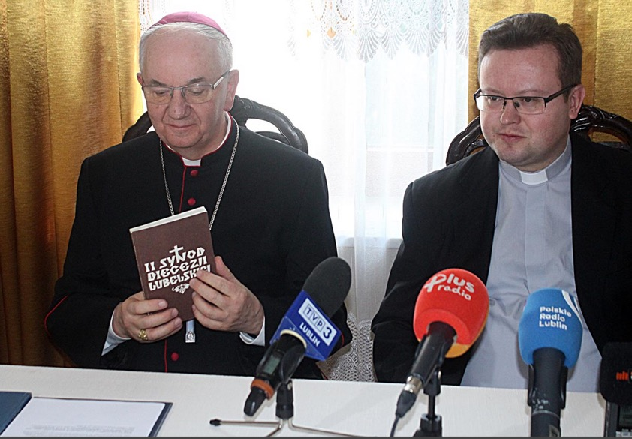
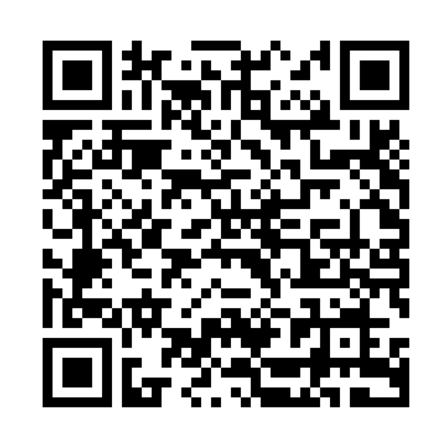
Synod to inwentaryzacja w diecezji…
Posłuchaj wypowiedzi
abpa Stanisława Budzika
i sekretarza synodu
ks. Adama Jaszcza
w Radiu Lublin,
czas 2.43
20 X 2019 r.

Slide 13
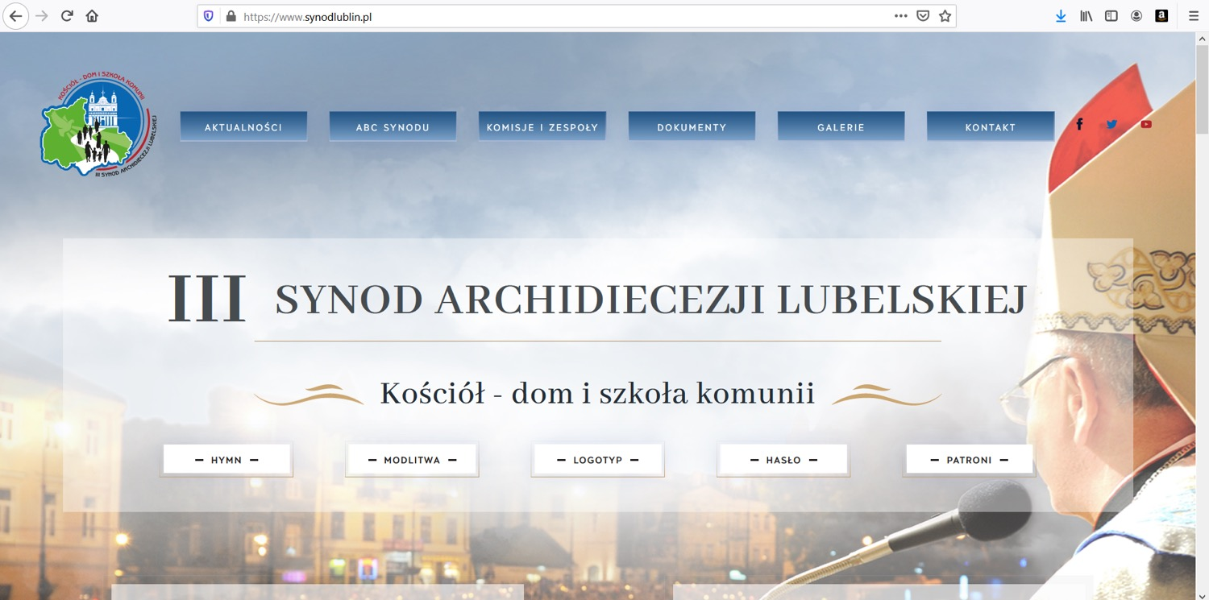

Slide 14
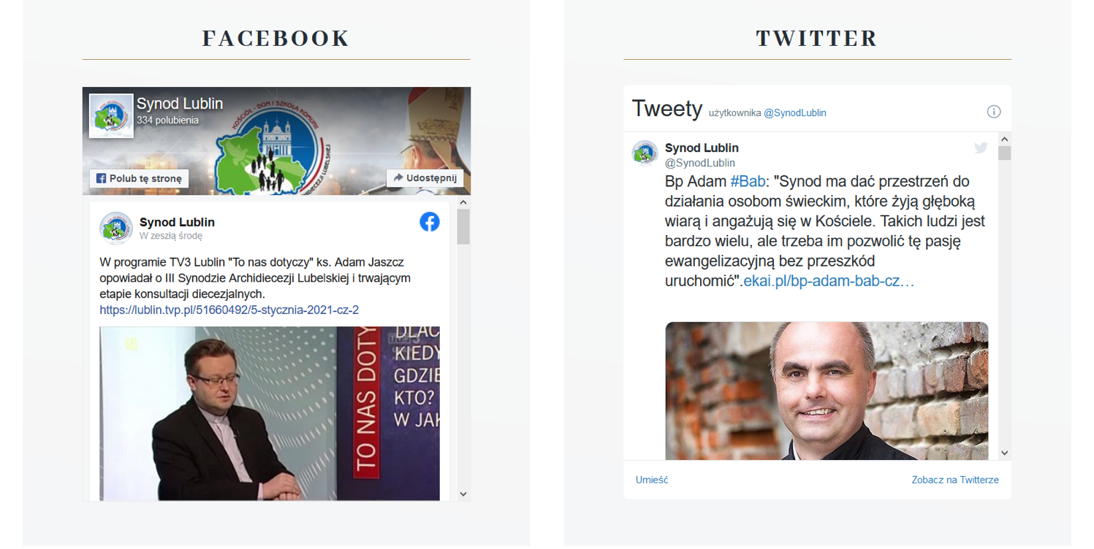

Slide 15
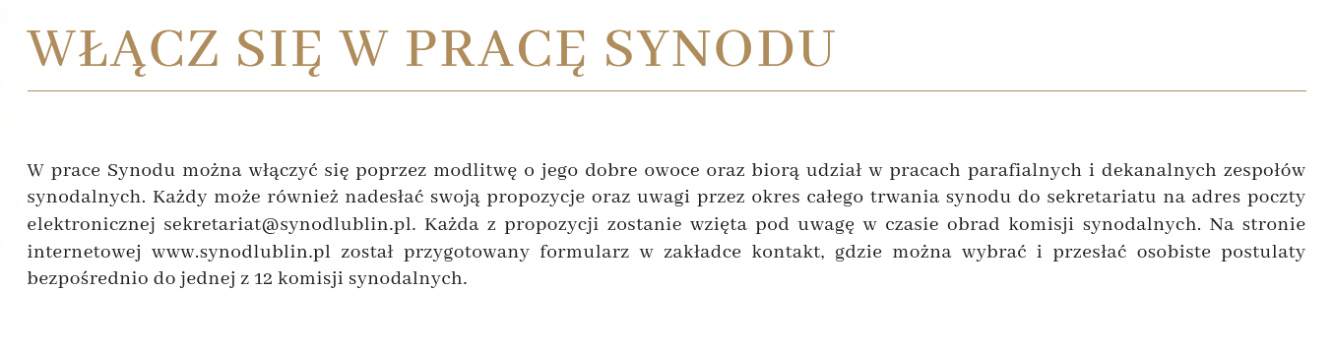



Slide 16
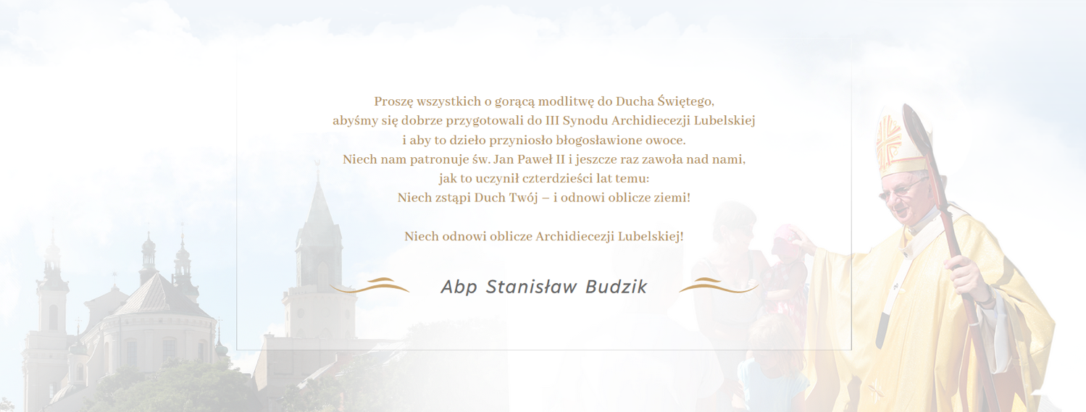


Slide 17
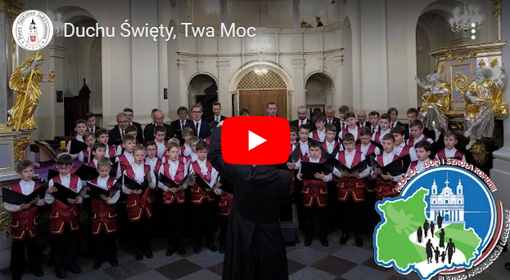
Hymn III Synodu Archidiecezji Lubelskiej
https://www.youtube.com/watch?v=KmPqQbmynzA&feature=emb_logo

Slide 18
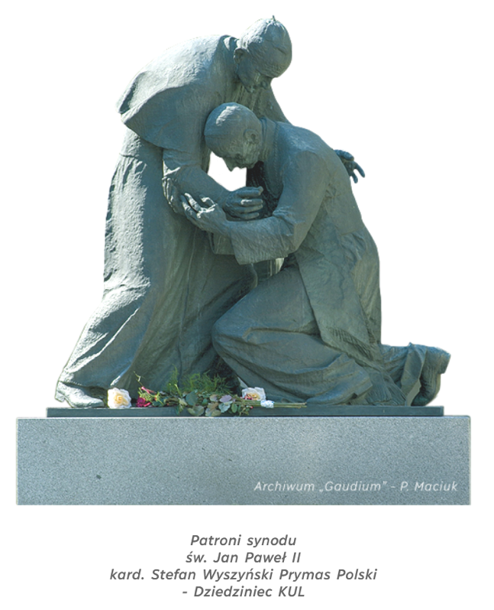


Slide 19
Modlitwa w intencji synodu
Boże w Trójcy Świętej Jedyny,
Ty wzywasz nas nieustannie,
abyśmy stawali się świadkami Ewangelii.
Na Twoje Słowo wyruszamy w drogę,
podejmując dzieło III Synodu
Archidiecezji Lubelskiej.
Spraw Panie, abyśmy się otworzyli
na odnawiające działanie Ducha Świętego
w naszych parafiach, rodzinach i wspólnotach.
Zawierzamy Ci wszystkich uczestników Synodu
i cały Lud Boży archidiecezji lubelskiej.
Niech postanowienia i owoce Synodu
uczynią nasz Kościół diecezjalny
domem i szkołą komunii,
abyśmy odkrywając Eucharystię
jako źródło jedności i miłości
stawali się autentyczną wspólnotą wiary,
w której każdy znajduje swoje miejsce.
Maryjo, Matko Kościoła i Niewiasto Eucharystii,
prowadź nas i wspieraj w synodalnej drodze,
na której pragniemy spotkać Twojego Syna.
Święty Stanisławie Biskupie,
módl się za nami
Święty Janie Kanty,
módl się za nami
Święty Janie Pawle II,
módl się za nami.

